Slide 1


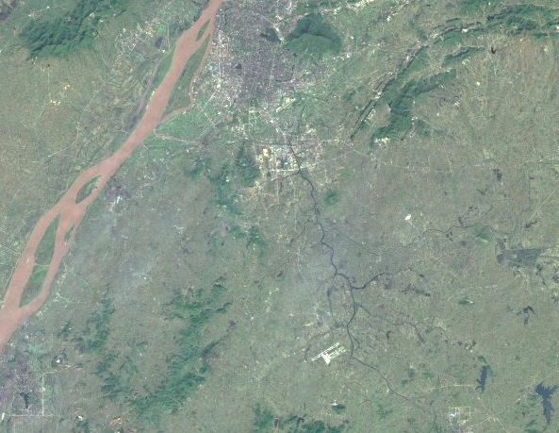
前言
为落实《南京市国土空间总体规划（2021—2035年）》相关内容，严格保护永久基本农田，我局会同麒麟科创园管委会开展了《南京麒麟高新区控制性详细规划》NJNBa041—12、16、17及NJNBa042—04规划管理单元图则技术修正工作。
根据《中华人民共和国城乡规划法》《南京市国土空间规划条例》，现将《南京麒麟高新区控制性详细规划》NJNBa041—12、16、17及NJNBa042—04规划管理单元图则技术修正成果向社会予以公布。
南京市国土空间规划编制成果公布
《南京麒麟高新区控制性详细规划》
NJNBa041—12、16、17及NJNBa042—04
规划管理单元图则技术修正
说明
1、本规划是城市发展的控制与引导性文件，不代表具体的项目实施计划和实施方案。一旦有建设行为，应依据批准的具体项目建设方案实施。
2、国土空间规划是不断优化更新的过程，规划内容以南京市规划和自然资源局存档备查的最新版本为准，同一地区同内容深度规划若有更新，南京市规划和自然资源局将依法及时在网站上公布，本材料自动作废。
3、本材料版权及解释权归南京市规划和自然资源局所有，未取得版权人的书面授权，谢绝改变、分发、发布或使用本材料图文资料。
地 址：南京市鼓楼区中山路171号
邮 编：210005
网 址：http://ghj.nanjing.gov.cn
咨询电话：025-52126800
南京市规划和自然资源局
二O二六年七月

Slide 2
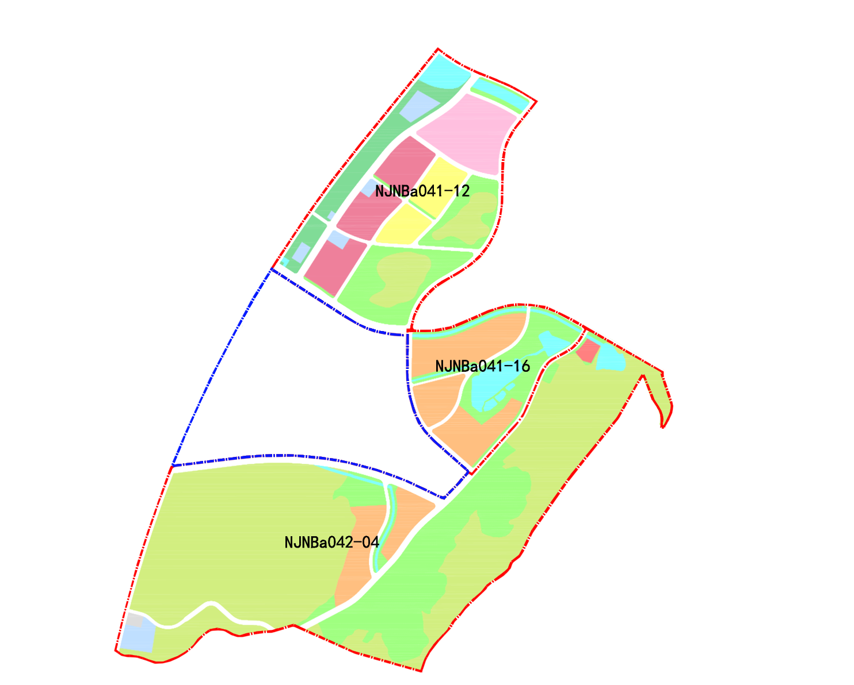
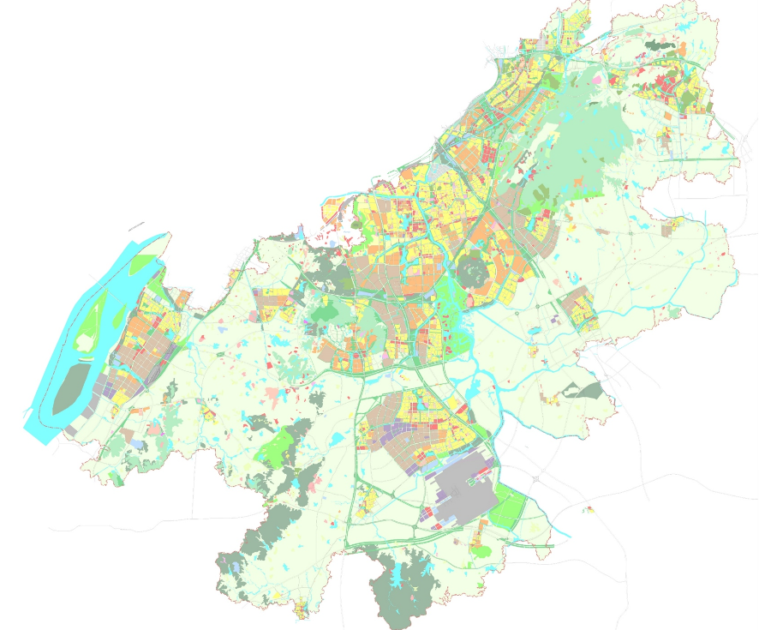
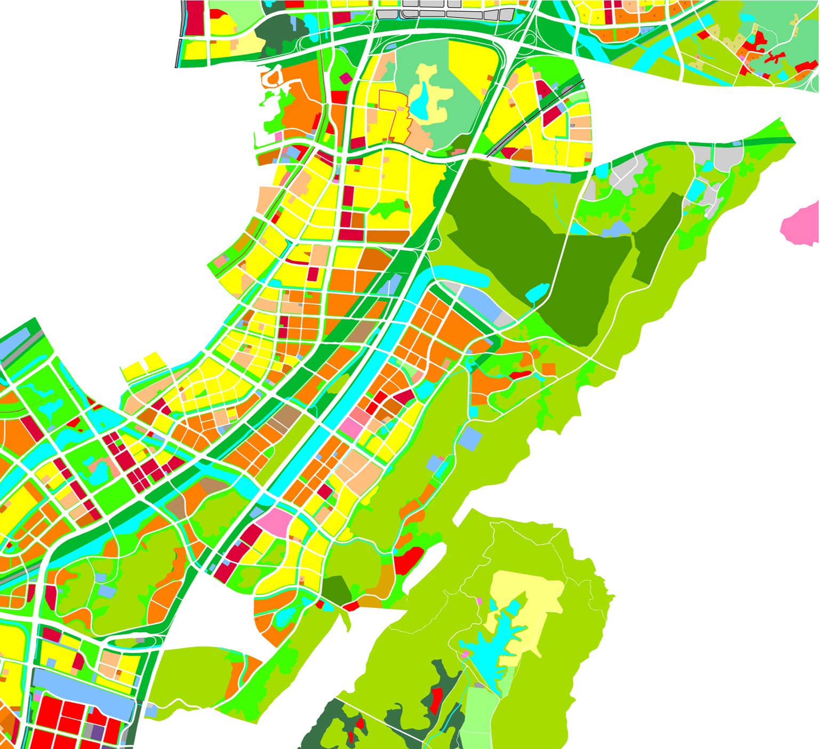
《南京麒麟高新区控制性详细规划》NJNBa041—12、16、17及NJNBa042—04规划管理单元图则技术修正
区位
图则技术修正内容
NJNBa041—12、16、17及NJNBa042—04规划管理单元图则位于麒麟科创园，西至绕城高速，北至沧小路、宝善寺路，东至青龙大道、麒麟街道行政边界，南至麒麟街道行政边界，总用地面积约377.30公顷。
优化控规单元图则用地边界。
沧小路
NJNBa041—12、16、17及NJNBa042—04
规划管理单元图则
绕城高速
本图则在江宁区的位置
宝善寺路
青龙大道
麒麟高新区NJNBa021、
022、041、042控规单元
轿子山路
麒麟门大道
北湾营街
石杨路
天泉路
南湾营街
天和路
启迪大街
沿山路
东麒路
沧小路
图则单元边界
技术修正图则单元范围
宝善寺路
青龙大道
绕城高速
石杨路
轿子山路
NJNBa041—12、16、17及NJNBa042—04
规划管理单元图则
批准单位 | 南京市规划和自然资源局
批准文号 | 宁规划资源办〔2026〕64号
本图则在麒麟高新区NJNBa021、022、041、042控规单元的位置

